Slide 1

Рекомендации туристических стран для отдыха
ЛЕТНЯЯ ОНЛАЙН-ШКОЛА ИМиКН​
«Интеллектуальный анализ данных»​
Участники:
Ильясов К.Р.
Крымов П.А.
Ревенко А.Е. Максимов К.Е.
Модератор: Боровик А.А.

Slide 2
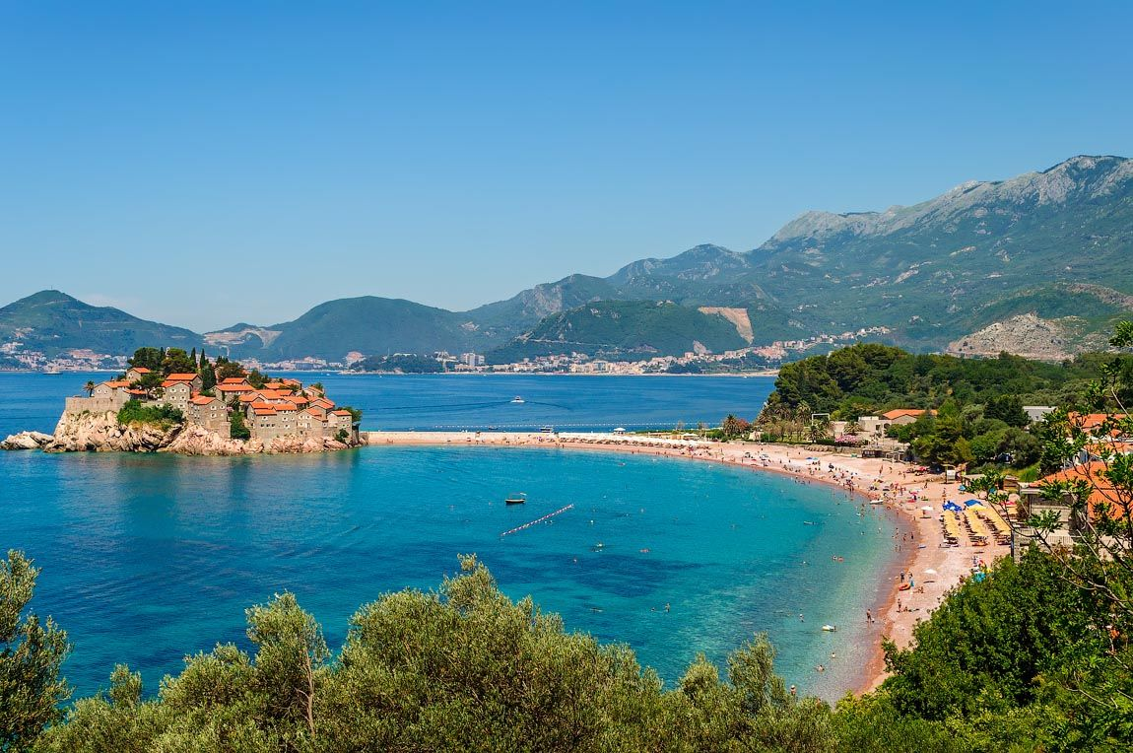
Описание проблемы
Клиент турагентства не всегда может сформулировать свои желания по выбору страны для путешествия, но может описать, какого вида отдых он хочет.
А что если мы подберем ему страну по его описанию?

Slide 3

Обоснование актуальности
В наше стремительное время, когда информации становится слишком много, совершенно нет времени смотреть множество описаний стран, в которые человек хотел бы поехать в предстоящем отпуске. Туроператоры же могут подобрать отдых неправильно. Наш программный продукт сможет помочь подобрать страну для отдыха тому, кто хочет поехать в отпуск, но не знает куда. Таким средством могут пользоваться как турагенты, так и обычные люди.

Slide 4
Цель
Данные: набор (корпус) текстов с описаниями стран, текст задаваемый пользователем с описание желаемого отдыха.
Найти: для задаваемого текстового сообщения найти ближайшие тексты из исходного набора данных.
Тексты считаются похожими, если описание страны соответствует описанию клиента или художественному описанию страны из входящего сообщения.
Наша цель - разработать программный продукт, подбирающий клиенту список наиболее подходящих для отдыха стран, соответствующих его запросам.
Гипотеза - можно ли определить страну или регион по их художественному описанию?

Slide 5
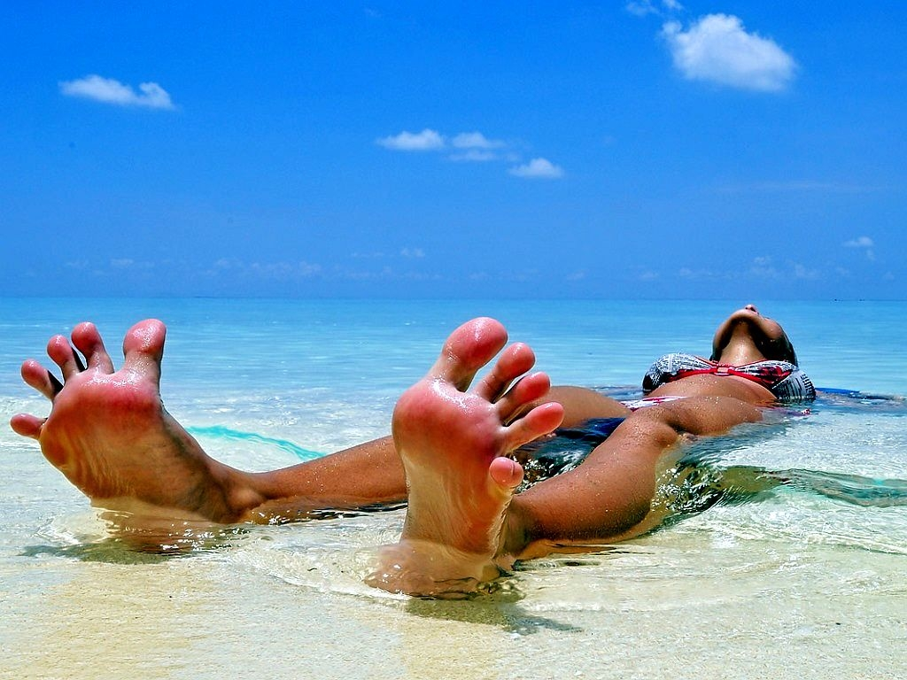
Задачи
Разработать требования к своему датасету
Подготовить свой датасет
Выполнить предобработку текстов
Подобрать входящие запросы, как пользователей, так и художественные описания стран
Выполнить поиск похожих текстов
Проверить продукт на эффективность работы

Slide 6
Описание датасета
Данные - список стран с описаниями туризма в каждой стране или регионе (виды отдыха, развитые в стране, достопримечательности, инфраструктура, кухня, климатические условия)
Источник - сайты тур. операторов
Объем - 85 стран (2 описания на страну), для некоторых стран описаны регионы
Входные данные - описание желаемого отдыха клиента, желания клиента в положительном ключе (без употребления не хочу, не желаю), произведения (или их фрагменты)
В описании страны важны такие данные, как климат, инфраструктура, кухня, виды предлагаемого отдыха

Slide 7
Примеры текстов (Вьетнам)
Вьетнам — страна с древнейшей историей и культурой, имеет огромное количество ценных исторических памятников, разнообразный ландшафт и более 3000 км побережья богатого Южно-Китайского моря. Его береговая линия просто великолепна. Это преимущественно белоснежные песчаные пляжи. Вьетнам находится в Юго-Восточной Азии, в восточной части полуострова Индокитай. На севере он граничит с Китаем, на западе — с Камбоджей и Лаосом. Вьетнам поражает прежде всего своей природной красотой. На обозрение туристам открыты уникальные архитектурные комплексы, живописная бухта Ха Лонг и ее две тысячи островов. Классическое сочетание яркого солнца, теплого песка и синей глади моря делает эти места идеальными для отрешения от всех будничных проблем и погружения в мир прибрежной сказки. Любители дайвинга смогут вдоволь насладиться любимым занятием — богатый подводный мир теплого моря в сочетании с относительно невысокими ценами на снаряжение и сопутствующие услуги делают воды Южно-Китайского моря весьма заманчивыми для погружения. Многие отели на побережье имеют собственные массажные кабинеты и SPA-комплексы, в арсенале которых имеется уникальная лечебная глина. Вьетнамская кухня характерна использованием рыбного соуса, соевого соуса, риса, свежей зелени, фруктов и овощей. Вьетнамские рецепты включают широкий набор зелени, включая лимонное сорго, мяту, вьетнамскую мяту, листья кориандра и базилика. Во всех регионах Вьетнама блюда традиционно сервируют со свежими овощами и соусами для макания. Наиболее распространенными видами мяса являются свинина, курятина, креветки и другие морепродукты. Говядина используется реже, в основном для супов фо. Утятина и козлятина встречается еще реже. Экзотическое мясо змей, черепах, оленей употребляется в основном в качестве закусок к алкогольным напиткам и не рассматриваются как каждодневная пища.

Slide 8
Примеры текстов (Италия)
Яркая, многоликая, прекрасная, Италия сразу и бесповоротно пленяет своей пестротой и романтическим настроением. Несмотря на множество пограничных «соседей», страна сохранила свой исконный дух: самые модные и современные детали соседствуют с многовековыми традициями, стильные витрины бутиков – с вычурными палаццо и старинными зданиями в романском и готическом стилях, романтичные кафе – с захватывающими дух архитектурными ансамблями, помпезными фонтанами и самыми невероятными достопримечательностями. Италия прочно ассоциируется с беззаботным отпуском и прогулками вдоль моря. А моря здесь очень много: протяженность береговой линии - более 7000 километров. Захватывающий шоппинг? Вам в Милан! Погружение в историю и сотни экскурсий? Это Рим! Активный горнолыжный отдых? Вас ждет Доломити Суперски! В любое время года Италия предлагает самый разнообразный отдых на любой вкус. В каждом уголке страны найдется что-то по душе даже для самого взыскательного и избалованного туриста. Приятный климат позволяет посещать Италию с удовольствием практически в любое время года. Условно Италию можно поделить на три части: Юг, Север и Цетральная часть. Южная часть страны балует туристов мягким средиземноморским климатом с перепадом температуры в течение года от +5 зимой до +30 летом и малым количеством осадков. Центральная часть страны имеет схожий климат с более влажным летом и туманной прохладной зимой. Северный регион радует умеренными летними и зимними температурами.

Slide 9
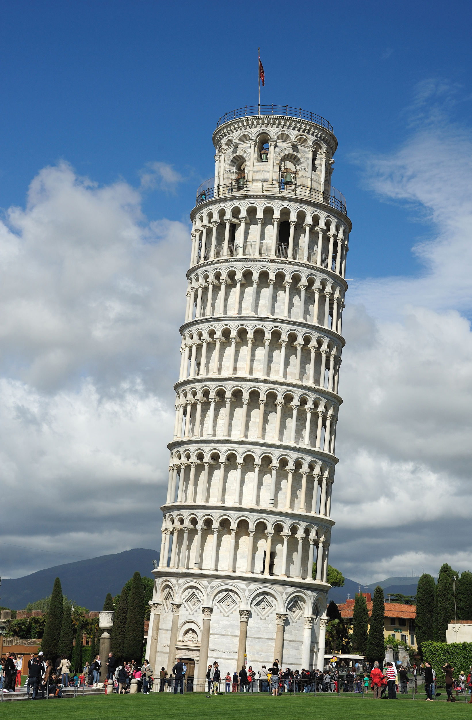
Примеры текстов (Италия продолжение)
Климат итальянских островов располагает к отдыху в любой сезон, хотя самым популярным периодом остается период с мая по сентябрь. Как уже упоминалось выше, Италию можно поделить на три больших региона: Юг, Север и Центральная часть. Юг – это море, пляжи, неспешность, прекрасная кухня плюс три самых романтичных острова на свете – Капри, Сардиния и Сицилия. Вдоль побережья разбросаны миниатюрные старинные городки, располагающие к продолжительным прогулкам и дразнящие историческими памятниками времен Римской империи и лучшими ресторанами средиземноморской кухни. Север – рай для горнолыжников и шопоголиков: здесь находятся многочисленные горнолыжные курорты итальянской части Альп, к северной части Италии также относятся Милан, Венеция и Верона. Это делает возможным уместить в один отпуск и активный горнолыжный отдых, и прогулку по бутикам и магазинам, и увлекательную экскурсионную программу. Центральная часть Италии – средоточие культурного наследия страны. Пиза, Рим, Флоренция, Ватикан – в каждом из этих городов можно не один день провести в экскурсиях и прогулках. А такие уютные прибрежные городки, как Пескара, порадуют ценителей пляжного отдыха живописными морскими пейзажами и чистейшими песчаными пляжами.

Slide 10
Тестовая выборка
Тестовая выборка содержит 38 текстов
21 текст содержит описание желаемого отдыха
17 текстов - фрагменты из художественных произведений
7 текстов про Россию
4 текста про регионы России
6 текстов про другие страны

Slide 11

Технологии
Мы использовали следующие библиотеки языка Python 3: pandas - для обработки и анализа данных matplotlib и wordcloud - для построения облака слов sklearn - для векторизации CountVectorizer и TfidfVectorizer, KMeans - для кластеризации re - для регулярных выражений scipy - для математических расчетов nltk - для работы с токенами pymorphy2 - для лемматизации

Slide 12
Предобработка текстов
Один из этапов предобработки текстов осуществлялся с помощью токенизации. После разделения на токены проводились операции:
Удаление знаков препинания и чисел
Удаление слов на иностранном языке
Лемматизация
Удаление стоп-слов
Удаление названий стран и регионов из описания

Slide 13
Удаление стоп-слов
Проанализировав тексты описаний стран и регионов, мы пришли к выводу, что нужно удалить такие часто встречающиеся слова, как:
это, который, та, кухня, город, по, славиться, расположить, район, каждый, именно, известен, находиться, привлекать, км, зона, страна, регион, поэтому, среди, также, турист, весь, самый, свой, еще, километр, находиться, очень, стоить, вид, являться, оказаться
Эти слова не несут смысловой нагрузки в контексте описания страны и мешают эффективному поиску похожих текстов.

Slide 14
Пример 1 (пожелания человека)
Хочу зимой оказаться на пляже. Предпочитаю ночную жизнь с обилием ночных клубом. Острая еда и качественный алкоголь приветствуется. Люблю свежее мясо. Приятный климат и разнообразную инфраструктуру с возможным походом по музеям.
country 242 Швеция - Стокгольм With dist=1.29
country 82 Ямайка - Ямайка With dist=1.30
country 140 Португалия - Португалия With dist=1.30
country 199 Египет - Александрия With dist=1.31
country 193 Греция - Родос With dist=1.31

Slide 15
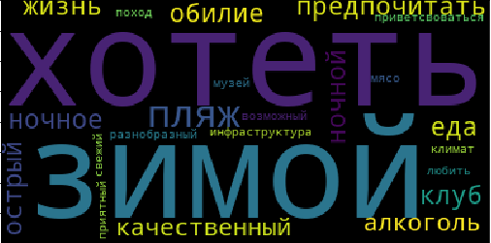
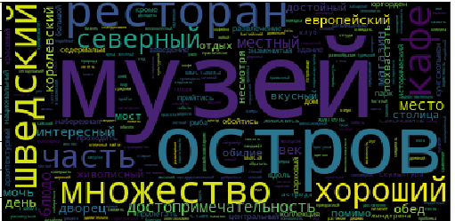
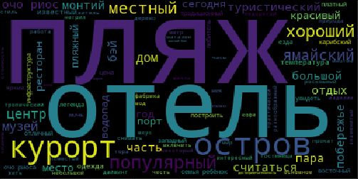
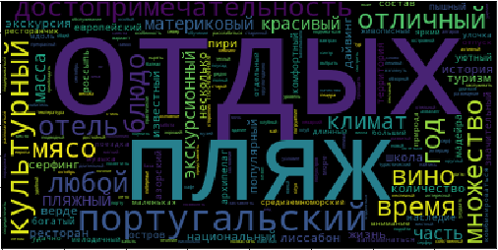
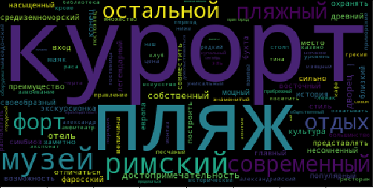
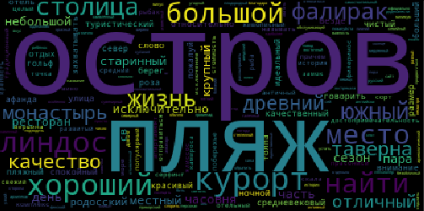
Швеция - Стокгольм
Ямайка
Пляж зимой
Португалия
Египет - Александрия
Модель в основном ориентировалась на пляж, мясо и алкоголь. Желание пляжа зимой воспринято верно - в результате получены страны, в которых зимой тепло.
Греция - Родос

Slide 16
Пример 2 (Россия)
Великую землю, Любимую землю, Где мы родились и живём, Мы Родиной светлой, Мы Родиной милой, Мы Родиной нашей зовём. Люблю Байкальские воды, Кавказские горы в снегу, Широкие степи, Седые вершины Я в сердце своём берегу. У Чёрного моря Прошло моё детство, В Москве я учился и жил. Работал на Буге, Рыбачил на Волге, В Ростове солдатом служил. И где бы ни жил я, И что бы ни делал, — Пред Родиной вечно в долгу. Великую землю, Любимую землю Я в сердце своём берегу. То берёзка, то рябина, Куст ракиты над рекой. Край родной, навек любимый, Где найдёшь ещё такой! От морей до гор высоких, Посреди родных широт Всё бегут, бегут дороги И зовут они вперёд. Солнцем залиты долины, И куда не бросишь взгляд, Край родной, навек любимый, Весь цветёт, как вешний сад. Детство наше золотое! Всё светлей ты с каждым днём. Под счастливою звездою Мы живём в краю родном! Широка страна моя родная, Много в ней лесов, полей и рек! Я другой такой страны не знаю, Где так вольно дышит человек.
country 283 Чехия - Богемия With dist=1.29
country 57 Россия - Россия With dist=1.30
country 197 Грузия - Боржоми With dist=1.31
country 229 Россия - Урал With dist=1.32
country 224 Россия - Краснодарский край With dist=1.32

Slide 17
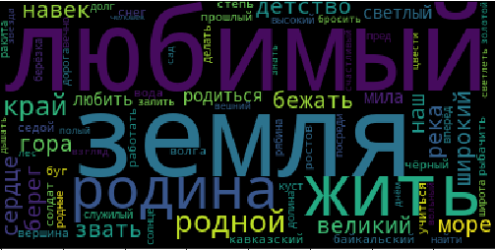
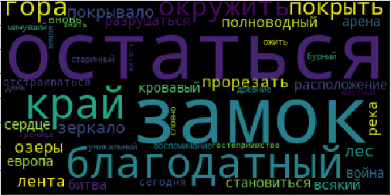
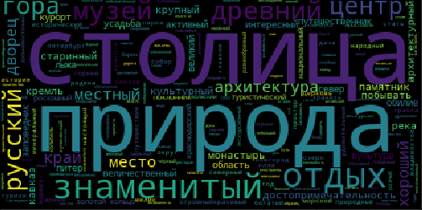
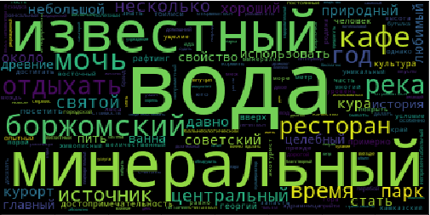
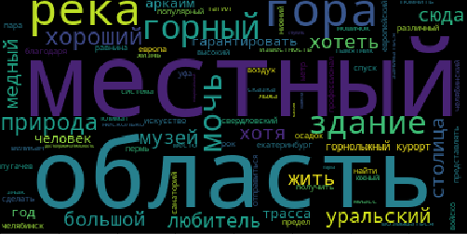
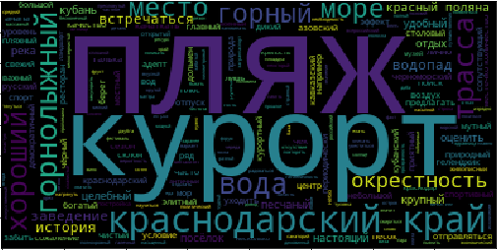
Чехия - Богемия
Россия
Россия (стих)
Грузия - Боржоми
Россия - Урал
Модель в основном верно определила запрашиваемую страну, но есть и отклонения в виде Чехии и Грузии, С другой стороны Чехия очень похожа на Россию климатом, а Грузия была частью СССР
Россия - Краснодарский край

Slide 18
Пример 3 (песня)
Чунга-чанга синий небосвод Чунга-чанга лето круглый год Чунга-чанга весело живём Чунга-чанга песенки поём! Чудо-остров, чудо остров, жить на нём легко и просто Жить на нём легко и просто, Чунга-чанга! Наше счастье постоянно — жуй кокосы, ешь бананы Жуй кокосы, ешь бананы, Чунга-чанга! Чунга-чанга места лучше нет Чунга-чанга мы не знаем бед Чунга-чанга кто здесь прожил час Чунга-чанга не покинет нас! Чудо-остров, чудо остров, жить на нём легко и просто Жить на нём легко и просто, Чунга-чанга! Наше счастье постоянно — жуй кокосы, ешь бананы Жуй кокосы, ешь бананы, Чунга-чанга! Чудо-остров, чудо остров, жить на нём легко и просто Жить на нём легко и просто, Чунга-чанга! Наше счастье постоянно — жуй кокосы, ешь бананы Жуй кокосы, ешь бананы, Чунга-чанга! Чунга-чанга!
country 233 Япония - Окинава With dist=1.28
country 59 Сейшелы - Сейшелы With dist=1.28
country 90 Аруба - Аруба With dist=1.29
country 154 Фиджи - Фиджи With dist=1.29
country 91 Багамы - Багамы With dist=1.30

Slide 19
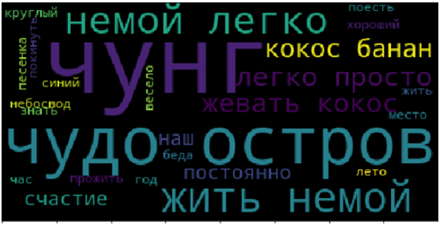
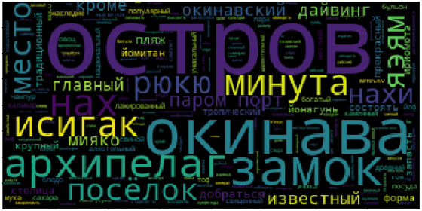
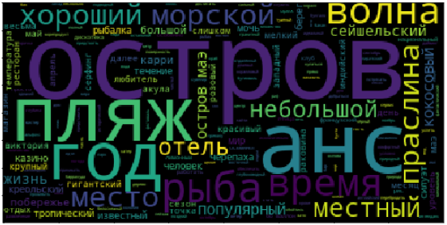
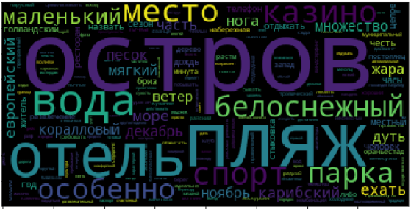
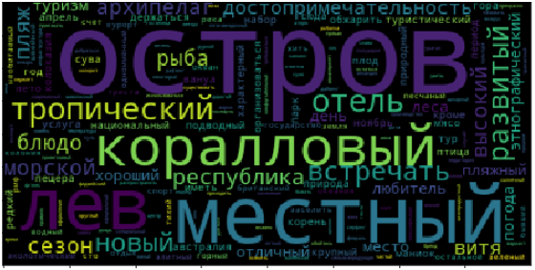
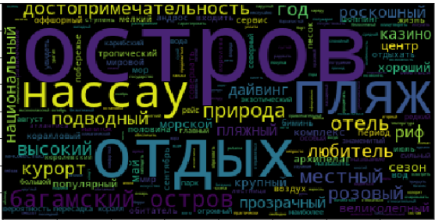
Япония - Окинава
Сейшелы
Чунга-чанга
На данных облаках слов видно что часто повторяется слово “остров” в текстах. Они схожи в этом и отсутствие других таких же слов в текстах доказывает это. Соответственно, остальных схожих признаков у данных стран нет. Другими словами, эти страны и регионы были рекомендуемы исключительно потому что они острова, как и чунга чанга.
Акуба
Фиджи
Багамы

Slide 20
Описание сценария работы с системой
Пользователь пишет, какие условия он хочет, т.е. погода, ландшафт, наличие достопримечательностей, природные объекты
Модель сравнивает текст пользователя с описаниями стран
Пользователь получает топ наиболее соответствующих своему запросу туристических стран

Slide 21
Итоги
В результате мы получили программный продукт, который обрабатывает запросы с описанием желаемого отдыха и выдает список стран (или регионов), которые могут подойти для этой цели.
Наша гипотеза о том, что можно определить страну или регион по их художественному описанию частично подтвердилась. Для запроса находятся описания стран, содержащие похожие слова, но есть некоторые страны, описание которых больше соответствует запросу.

